Slide 1



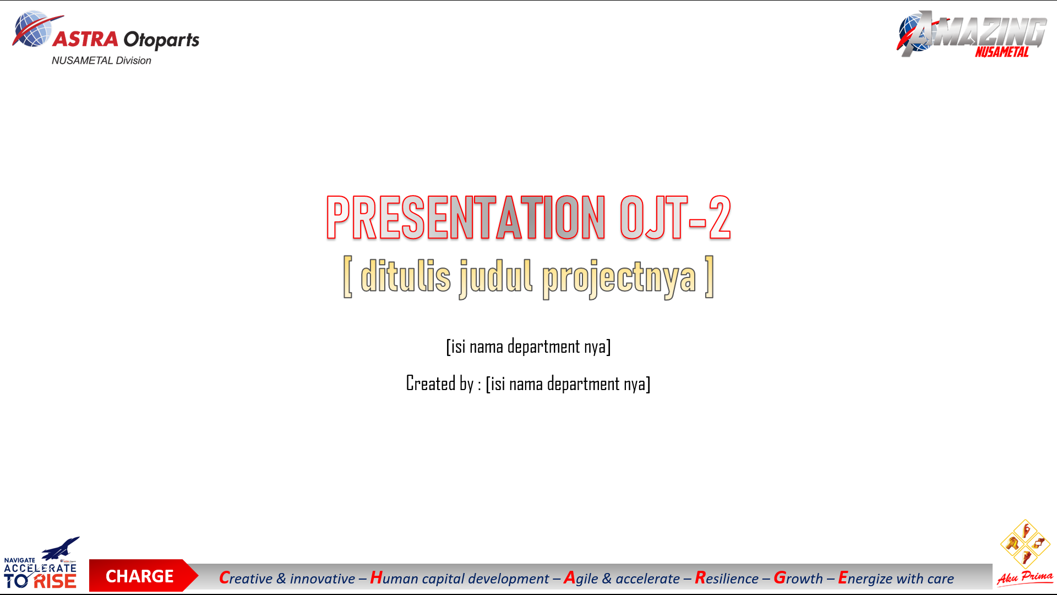


RULES 0F PRESENTATION
Factor Time
Factor Content
The Presentation is 15 minutes
Q&A is 45 minutes
Size font min. 12
Size all Video max. 500 Mb
Factor Method
Total Slide max. 20 slides
Total attachment max. 10 slides

Slide 2
PRESENTASI LAPORAN MAGANG
Product Engineering
Created by : Muhammad Shobri

Slide 3

Introduction
01
Organization Structure
02
Role & Responsibility
03
Projects/Activity & Improvements
04
Next Activity Plan
05

Slide 4


01. Introduction
Name : Muhammad Shobri
Place, Date of Birth / Age : Jakarta, 04 – 08 – 2002 (21)
Education : Mechanical Engineering - University of Arizona (Bachelor) : Teknik Mesin - Sampoerna University (S1)
Department : Product Engineering
Section : Process Development
Work Experience :
Manufacturing Laboratory Assistant at Sampoerna University, Jakarta, Indonesia
3D Design Freelancer, Jakarta, Indonesia
Student Ambassador Sampoerna University, Jakarta, Indonesia
Supervisor at Roxie Café, Medan, Indonesia
Barista at Roxie Café, Medan, Indonesia
Organizational Experience :
Institution of Mechanical Engineers Sampoerna University Student Chapter (IMechE SUSC) – Jakarta, Indonesia Head of Program and Event Division
TEDx Sampoerna University – Jakarta, Indonesia Event Division
BPM Sampoerna University– Jakarta, Indonesia Commission 2: Aspiration
Lembaga Dakwah Kampus (LDK) Syamil – Jakarta, Indonesia Vice Head
Sampoerna University New Student Orientation 2024 – Jakarta, Indonesia Head Division of Group Leader
Festival of Engineering and Technology – Jakarta, Indonesia Competition Division
Halloween 2022: Escape room, Jakarta Indonesia Event Division
Sampoerna University Olympics – Jakarta, Indonesia Cohort Manager

Slide 5
02. Organization Structure
03. Role & Responsibility
The Process Development Engineer is responsible for developing, evaluating, improving, and optimizing manufacturing processes. This role involves a comprehensive understanding of the entire production workflow, from raw material input to final product output.
We work to ensure that production runs smoothly and efficiently while complying with quality and safety standards. This involves monitoring production activities, identifying areas for improvement, and implementing changes to enhance efficiency, reduce waste, and maintain product quality.
COO
Andi Gunanto
General Manager
Andi Sucipto
Engineering Manager
Agung D. P.
Process Development Section Head
Jonathan C. Santoso

Slide 6
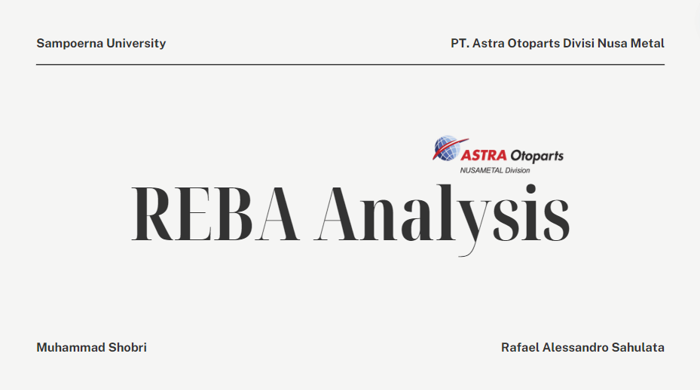
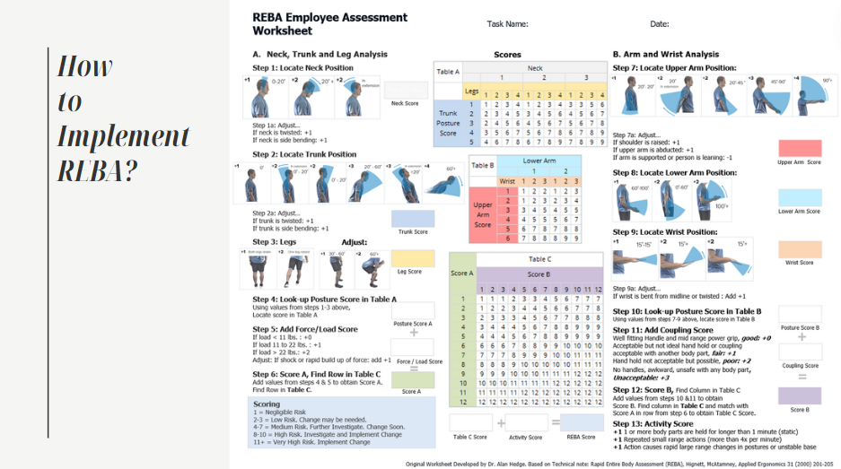
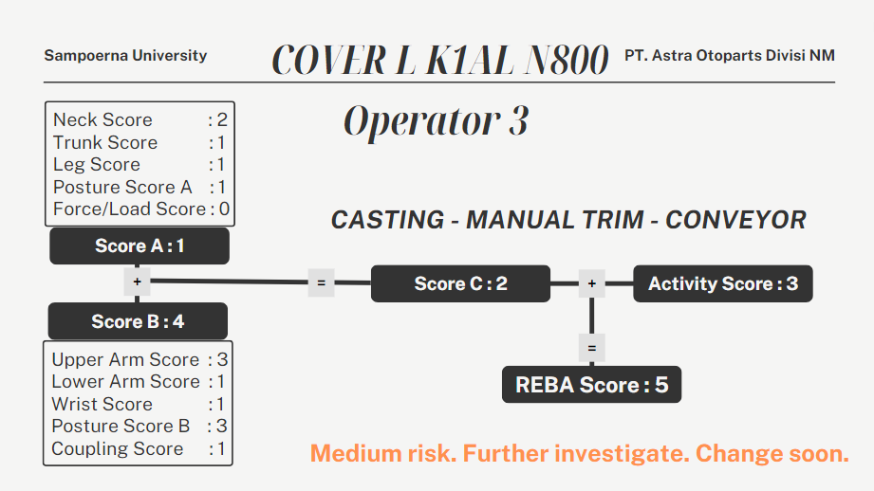
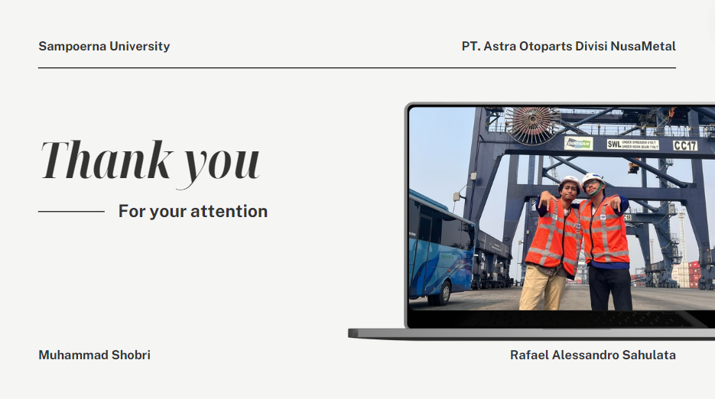
04. Projects/Activity & Improvement
Presentasi REBA Analysis
Casting Line:
Masalah: Satu operator menangani lane casting. Karena masalah mesin trimming dengan Cover L K1AL N800, trimming manual diperlukan setelah casting, menyebabkan pengerjaan yang repetitif.
Solusi: Penggunaan chute untuk mentransfer produk dari mesin ke operator dengan lebih efisien, meningkatkan ergonomi dan mengurangi gerakan berulang.

Slide 7
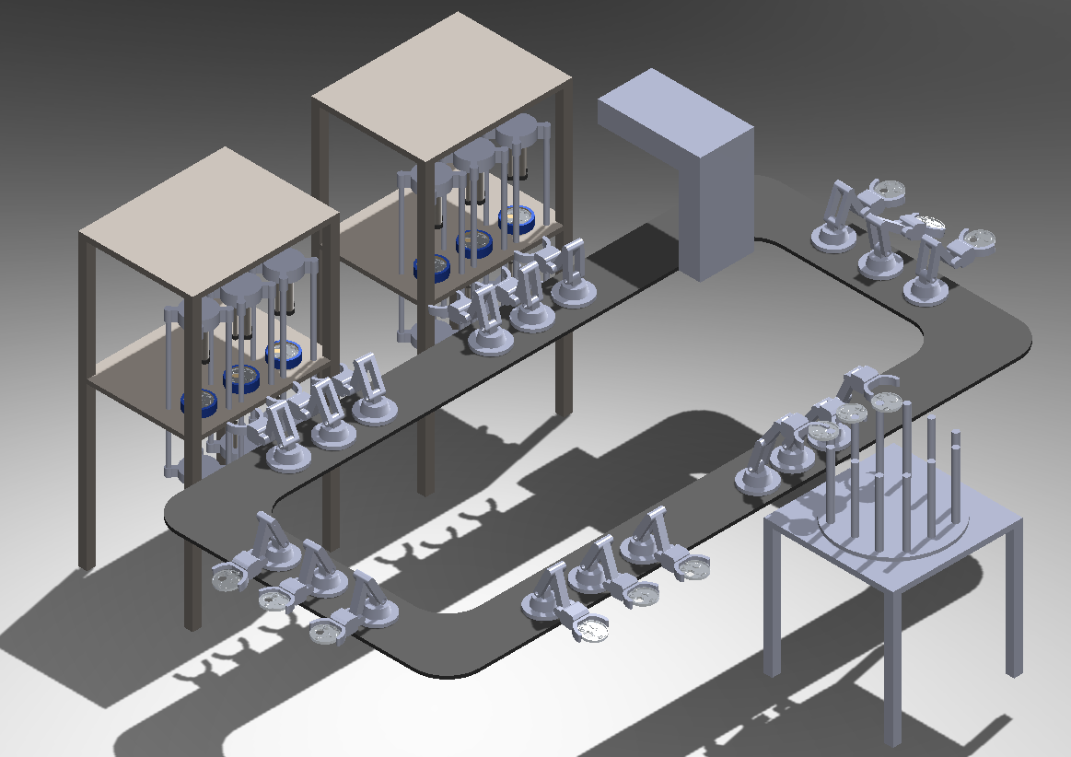
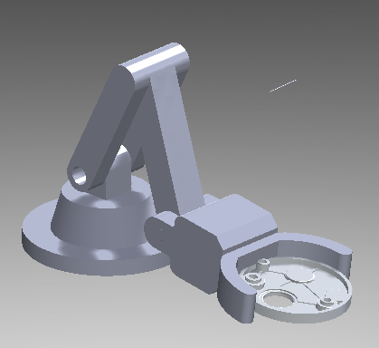
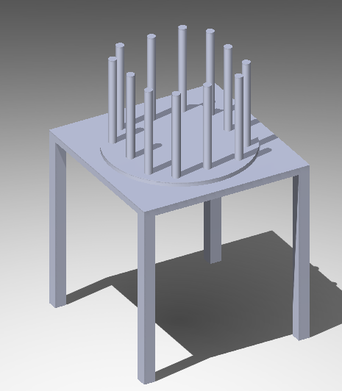
04. Projects/Activity & Improvement
Concepting assy oil separator mechanism
Desain baru mencakup:
Penggunaan conveyor untuk memindahkan parts secara otomatis.
Penggunaan robot lengan mini di atas conveyor untuk proses handling secara presisi.
Penggunaan magazine untuk meningkatkan kapasitas penyimpanan parts.
Penggunaan laser untuk marking dan printing.
Keuntungan dari desain baru ini adalah:
Mengurangi tenaga kerja dari 4 atau 5 orang yang dilakukan secara manual menjadi hanya 1 orang.
Meningkatkan efisiensi dan akurasi proses.
Mengurangi kesalahan manusia dan meningkatkan konsistensi produk.

Slide 8
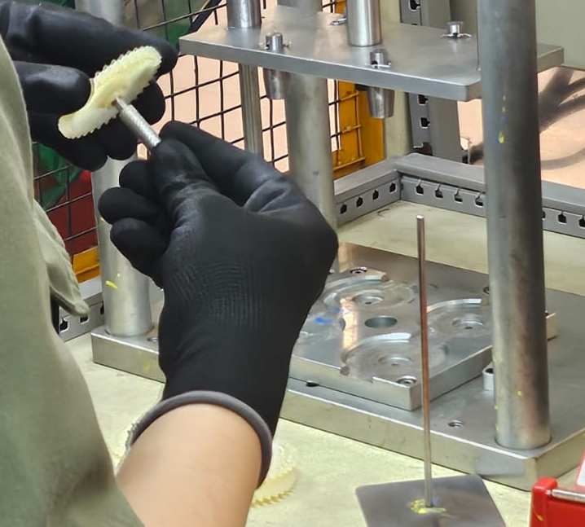
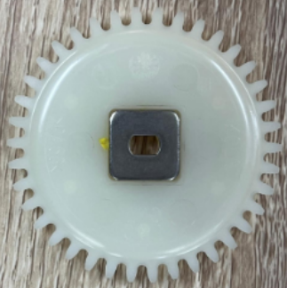
04. Projects/Activity & Improvement
Improvement Assy Gear Oil Driven
(Pin Positioning and Presser Modification)
Latar Belakang:
Gear driven yang telah di-assy susah masuk saat diperiksa menggunakan GO-NOGO gauge.
Rumusan Masalah:
Hal ini terjadi karena plat tidak masuk ke dalam lubang gear secara tepat di tengah saat proses assy.

Slide 9
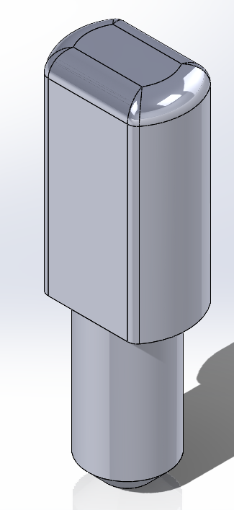
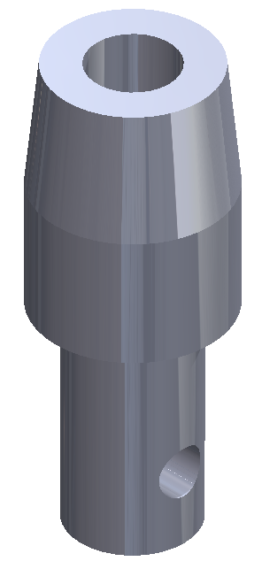
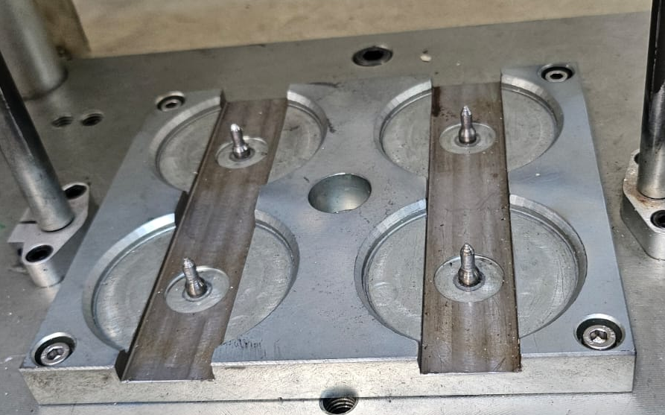
04. Projects/Activity & Improvement
Improvement Assy Gear Oil Driven
(Pin Positioning and Presser Modification)
Solusi yang Diajukan:
1. Menambahkan pin positioning
2. Memodifikasi presser dengan membuat lubang pada permukaannya
Hasil:
Perbaikan ini meningkatkan akurasi dan efisiensi proses perakitan gear driven, memastikan plat masuk ke lubang gear secara center, dan memudahkan operator untuk assy.

Slide 10
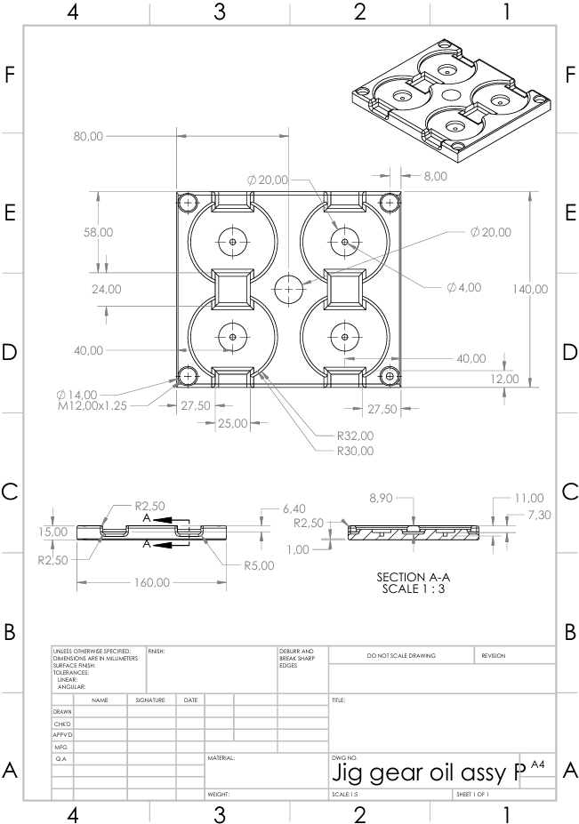
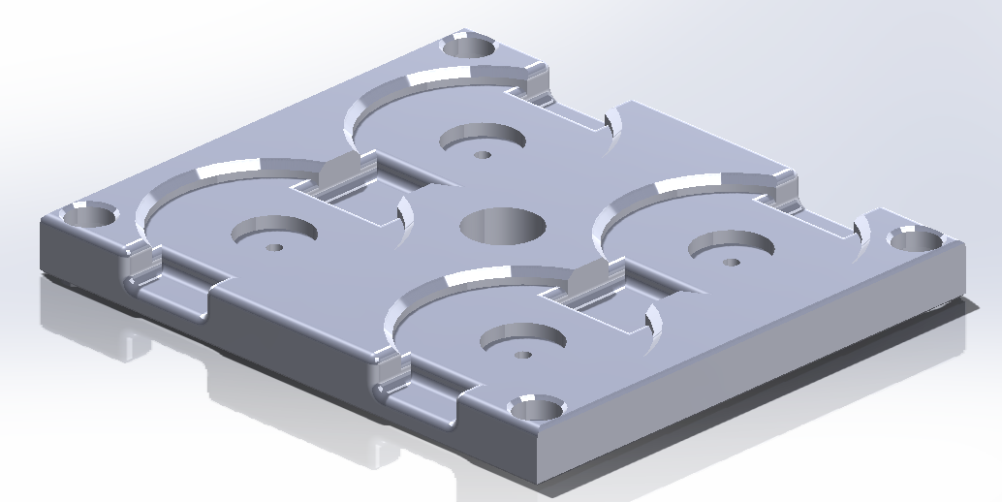
04. Projects/Activity & Improvement
Improvement Assy Gear Oil Driven
(Jig Modification)
Latar Belakang:
Operator mengalami kesulitan dalam mengambil parts yang sudah dirakit dari jig setelah dilakukan perbaikan pada pin positioning dan presser jig.
Rumusan Masalah:
Parts yang sudah dirakit tersangkut oleh pin positioning, membuat operator kesulitan untuk mengambilnya dari jig.

Slide 11
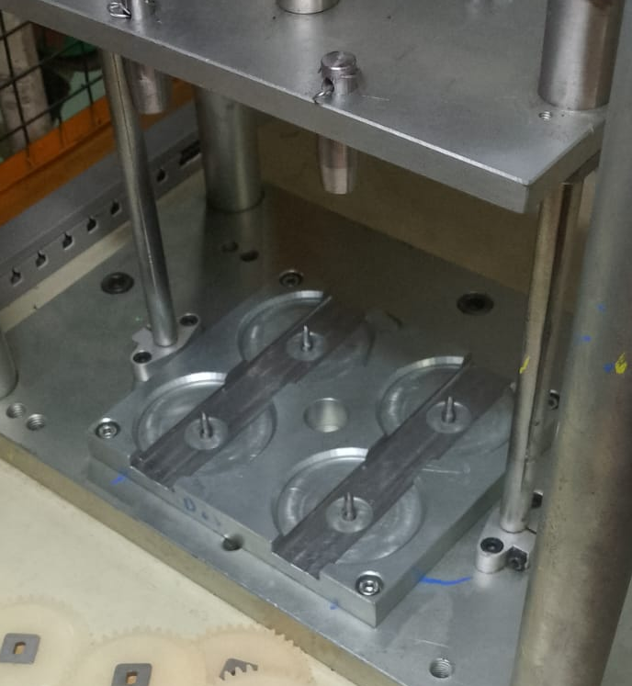
04. Projects/Activity & Improvement
Improvement Assy Gear Oil Driven
(Jig Modification)
Solusi yang Diajukan:
Modifikasi jig dengan membuat 'coakan' atau ruang lebih
Hasil:
Modifikasi ini meningkatkan kemudahan operator dalam mengambil parts dari jig dan usaha yang diperlukan dalam proses perakitan. Tetapi operator masih menemukan kesulitan untuk mengambil parts setelah assy.

Slide 12
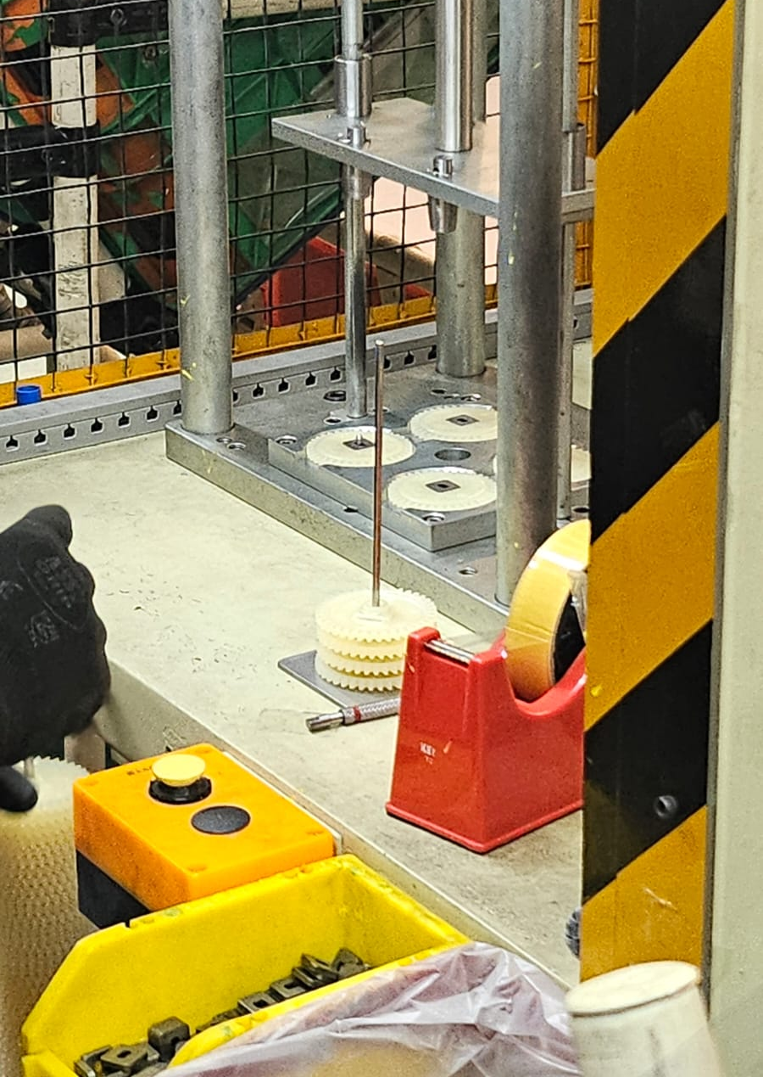
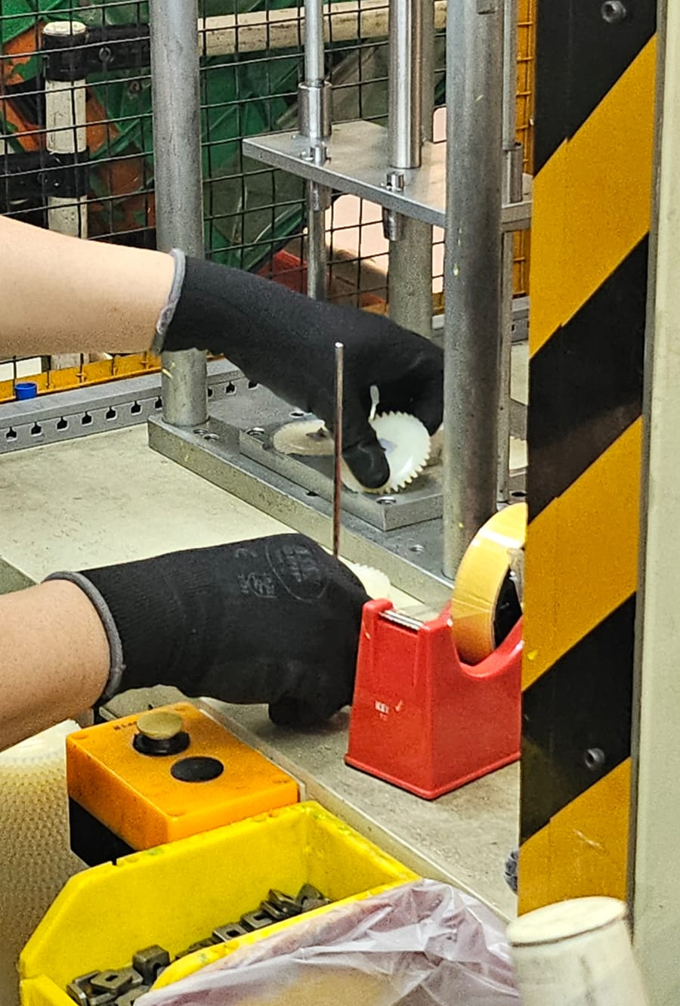
04. Projects/Activity & Improvement
Improvement Assy Gear Oil Driven
(Presser modification magnet addition)
Latar Belakang:
Operator masih mengalami kesulitan dalam mengambil parts yang sudah dirakit meskipun jig telah dimodifikasi dengan penambahan 'coakan’.
Rumusan Masalah:
Modifikasi jig dengan 'coakan' tidak sepenuhnya menyelesaikan kesulitan operator dalam mengambil parts yang sudah dirakit dari jig.

Slide 13
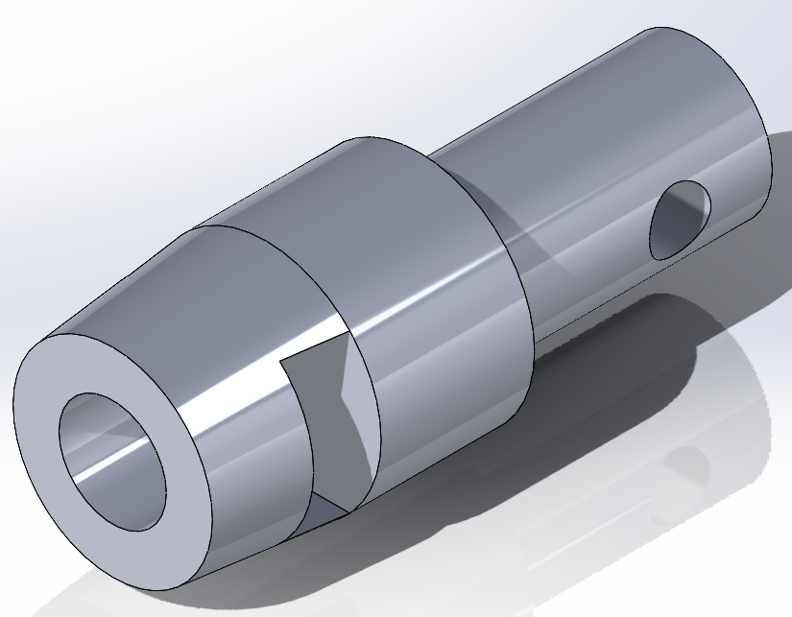
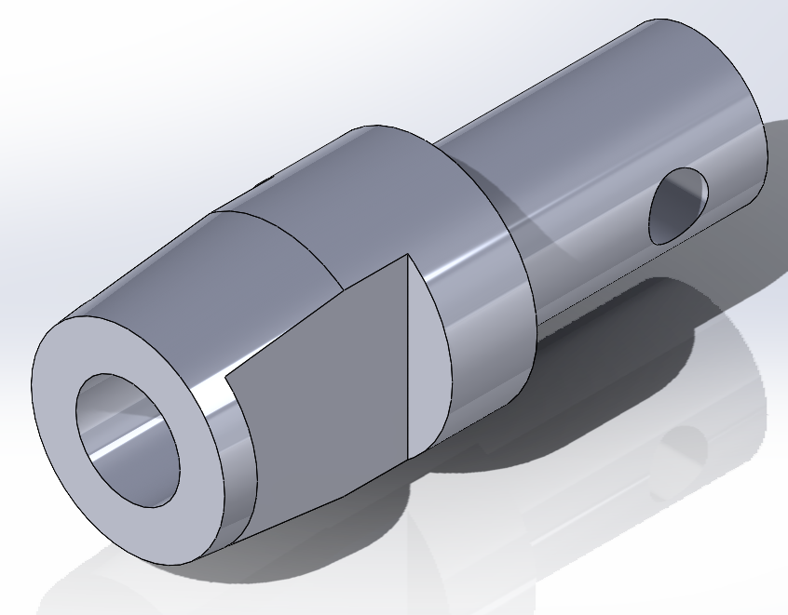
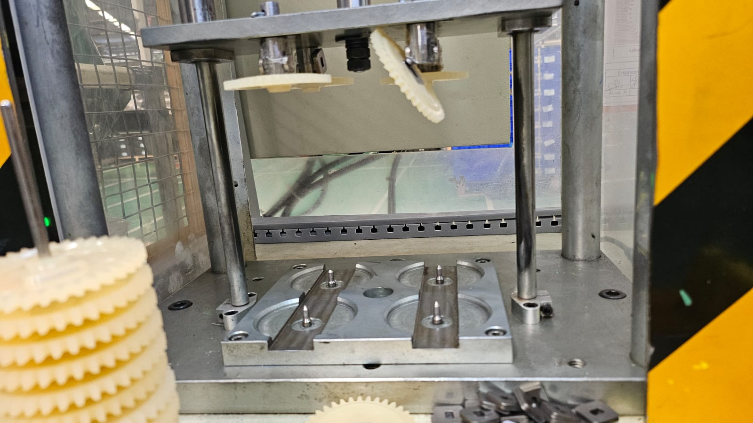
04. Projects/Activity & Improvement
Improvement Assy Gear Oil Driven
(Presser modification magnet addition)
Solusi yang Diajukan:
Memodifikasi presser dengan menambahkan magnet.
Hasil:
Modifikasi ini meningkatkan kemudahan operator dalam mengambil parts yang sudah dirakit, parts yang sudah dirakit ikut terangkat bersama presser.
Magnet

Slide 14
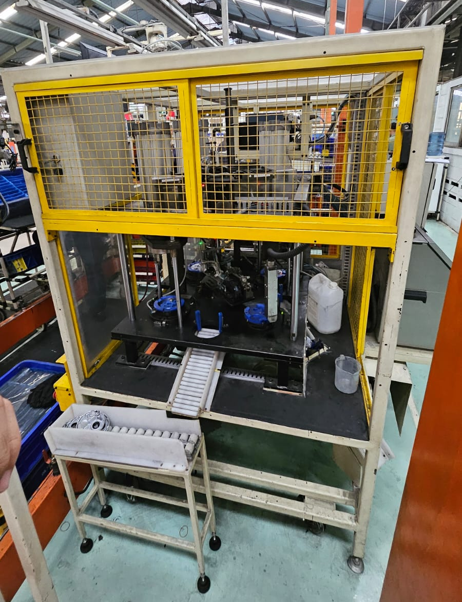
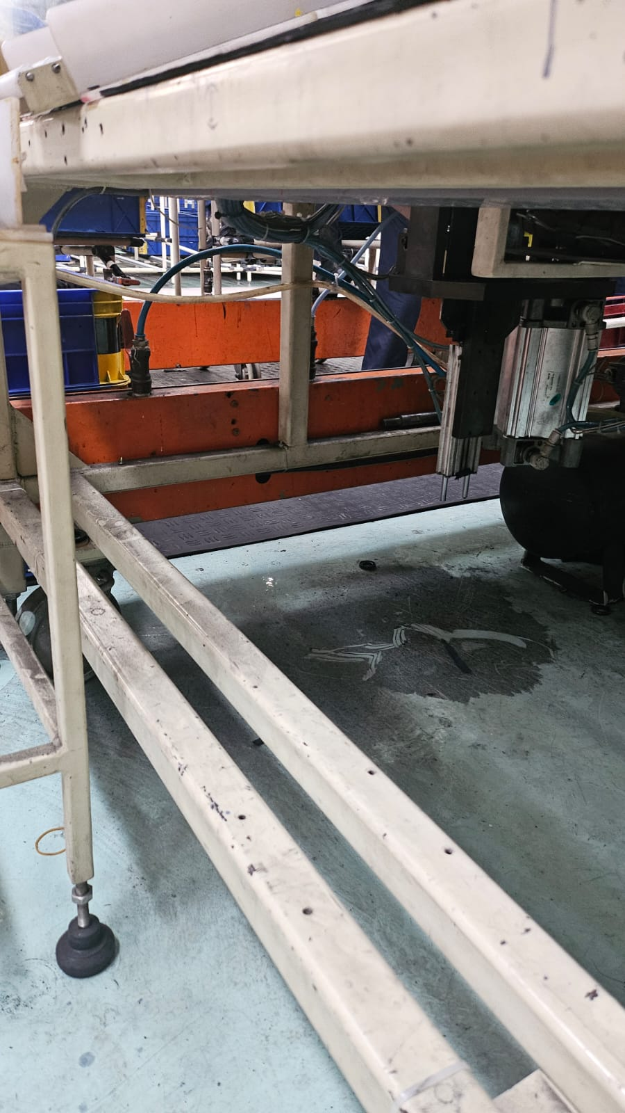
04. Projects/Activity & Improvement
Re-designing assy oil separator auto structure
Latar Belakang:
Proses maintenance pada kompresor mesin auto assembly oil separator mengalami kendala karena struktur frame mesin menghalangi akses pekerja.
Rumusan Masalah:
Struktur frame mesin menghalangi pekerja maintenance dalam memperbaiki kompresor, menyebabkan kesulitan dalam proses perbaikan.

Slide 15
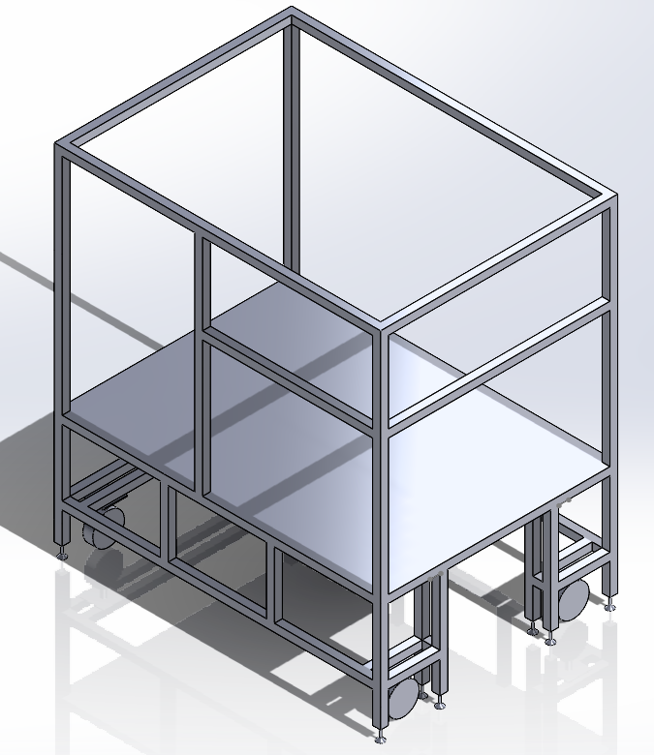
04. Projects/Activity & Improvement
Re-designing assy oil separator auto structure
Solusi yang Diajukan:
Melakukan redesain struktur mesin dengan membuat jalur masuk/keluar.
Hasil:
Redesain ini membuka akses bagi pekerja maintenance untuk mudah masuk dan keluar dari bawah mesin, memudahkan perbaikan kompresor, serta meningkatkan efisiensi dan efektivitas proses maintenance.

Slide 16
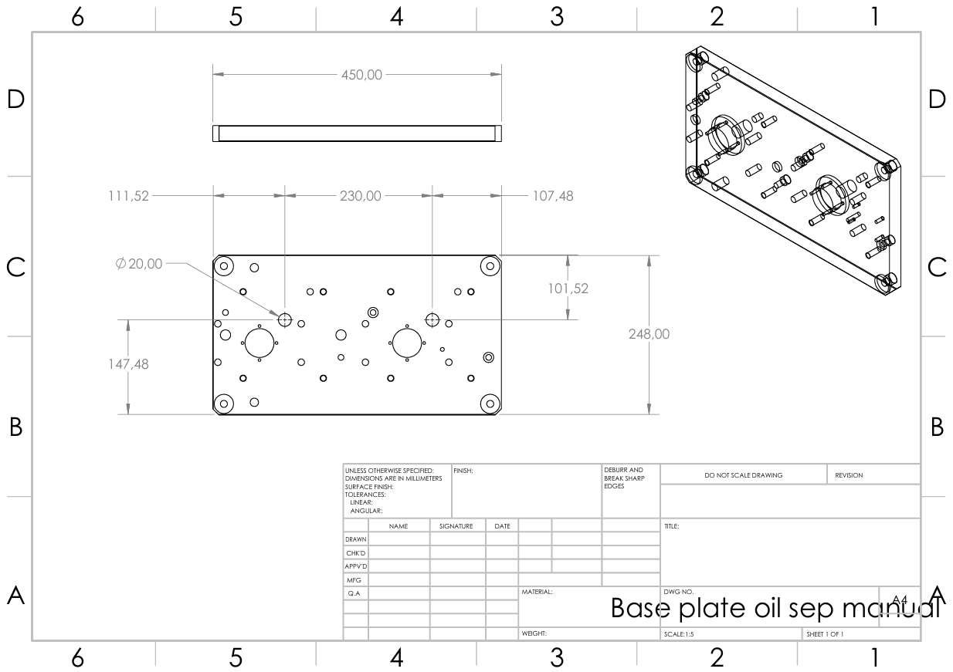
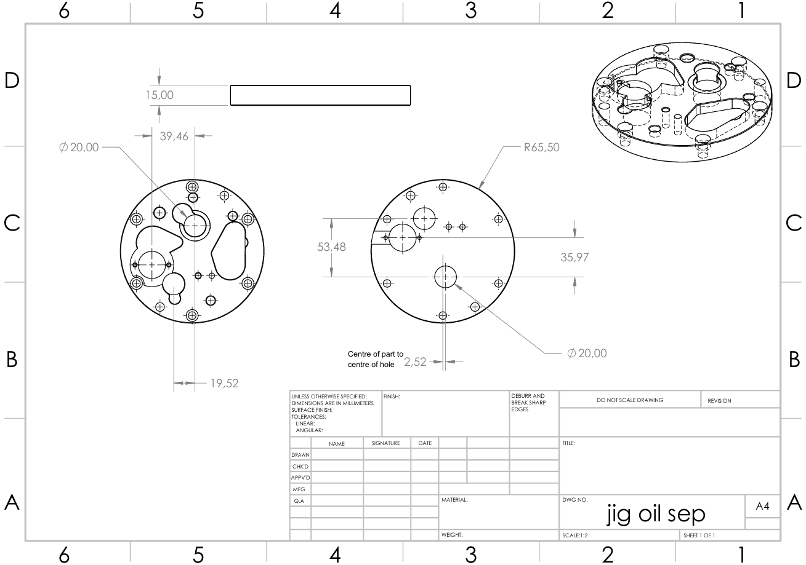
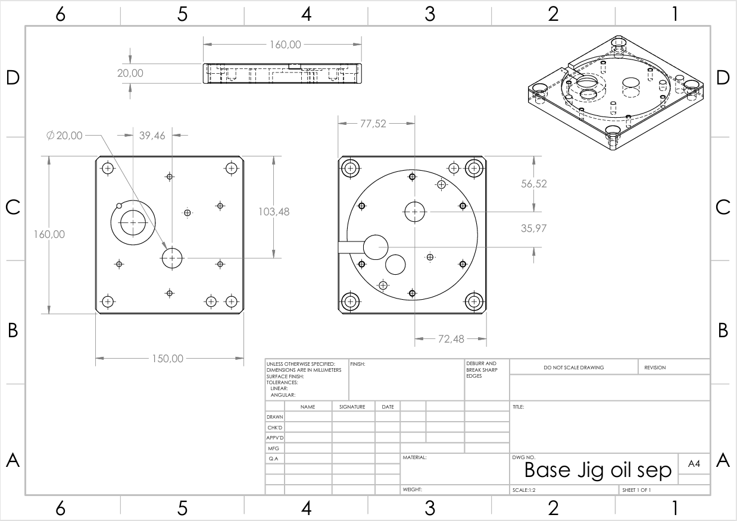
04. Projects/Activity & Improvement
Repositioning assy oil separator pokayoke (sensor)
Latar Belakang:
Sensor pokayoke pada assy oil separator tidak akurat dalam mendeteksi tipe part.
Rumusan Masalah:
Posisi deteksi sensor yang miring dan mengarah ke bagian yang tidak di-machining menyebabkan ketidakakuratan dalam mendeteksi tipe part.

Slide 17
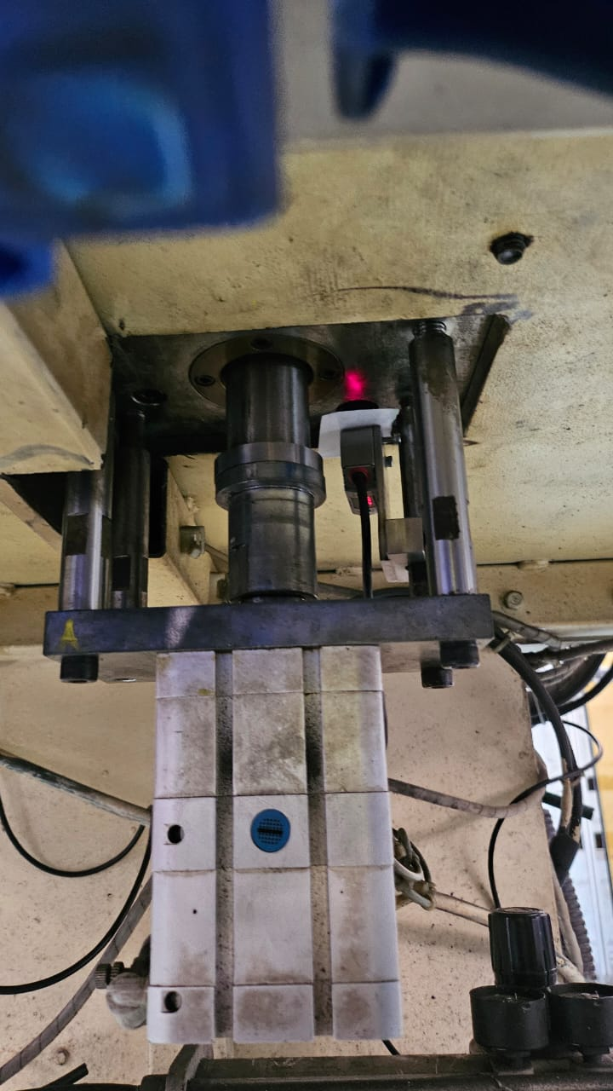
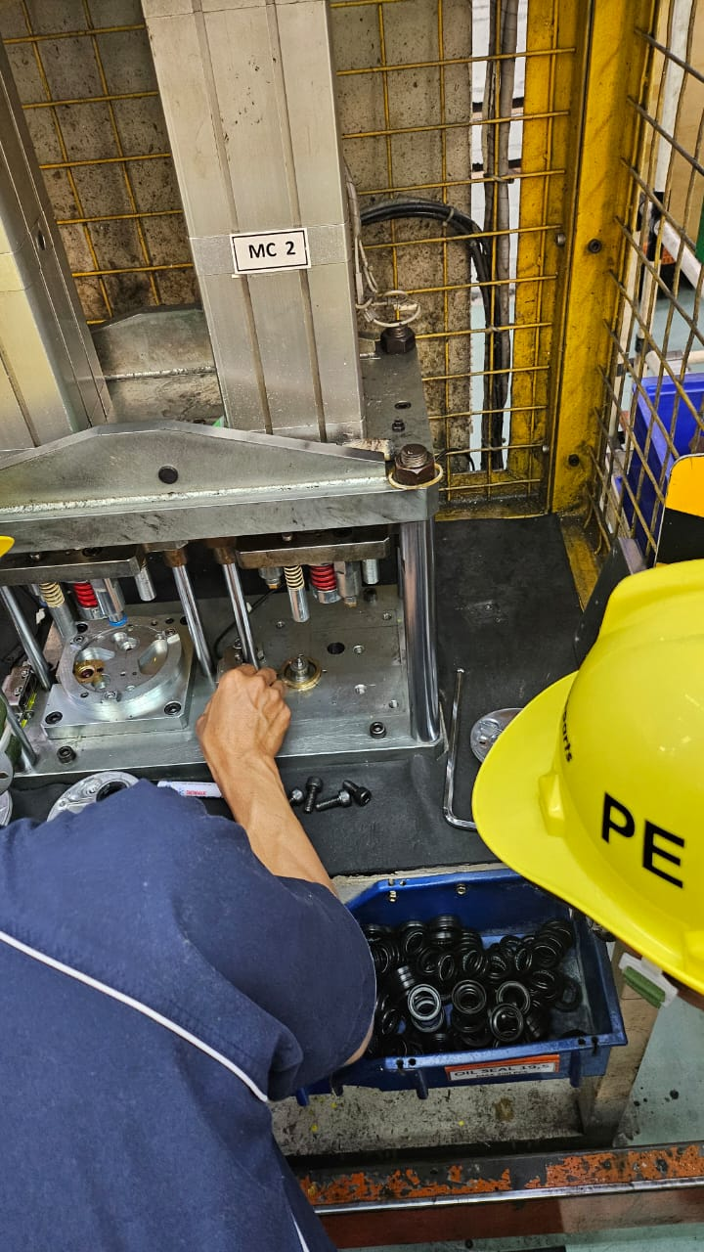
04. Projects/Activity & Improvement
Repositioning assy oil separator pokayoke (sensor)
Solusi yang Diajukan:
Memindahkan sensor pokayoke ke bawah mesin untuk mendeteksi bagian part yang sudah di-machining, serta melakukan modifikasi pada base plate, base jig, dan jig dengan menambahkan lubang tambahan.
Hasil:
Sensor pokayoke dapat mendeteksi tipe part dengan lebih akurat, meningkatkan keandalan proses produksi.

Slide 18
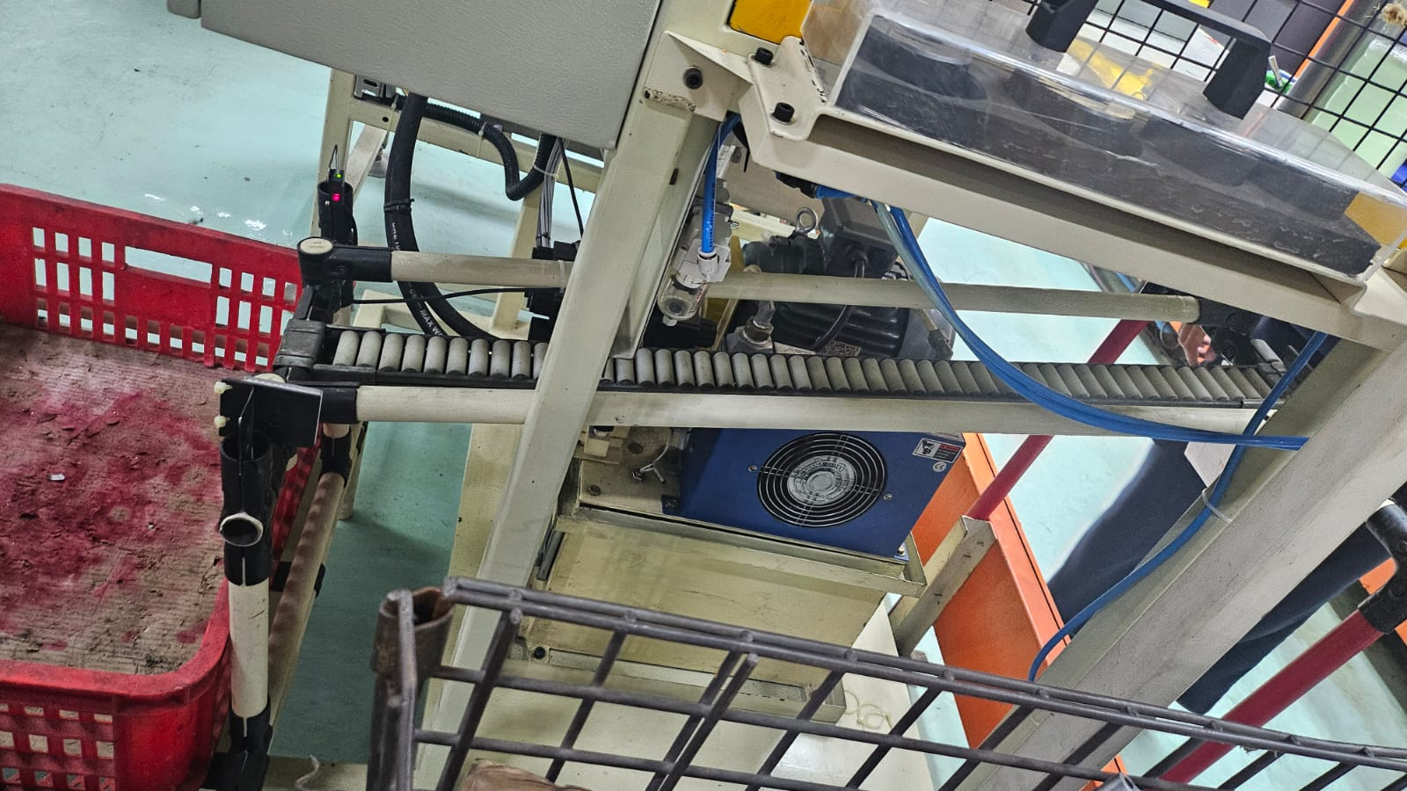
04. Projects/Activity & Improvement
NG Chuter for HPPM line
Latar Belakang:
Chuter parts NG pada line HPPM cover motor K3NA ditemukan dalam kondisi kurang layak.
Rumusan Masalah:
Chuter NG parts perlu pembaruan karena kondisi yang tidak memadai, terutama menjelang genba dari HPPM Jepang.

Slide 19
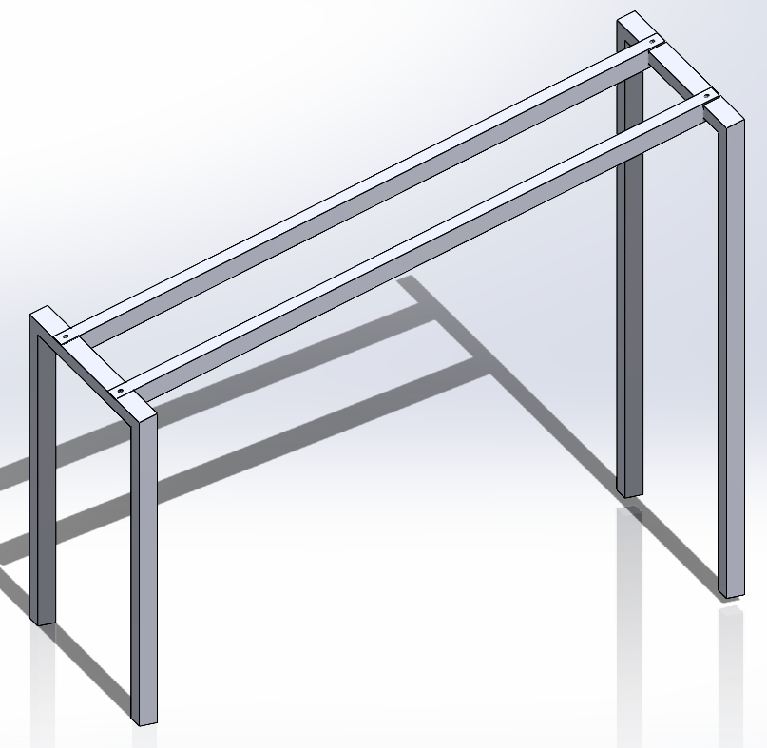
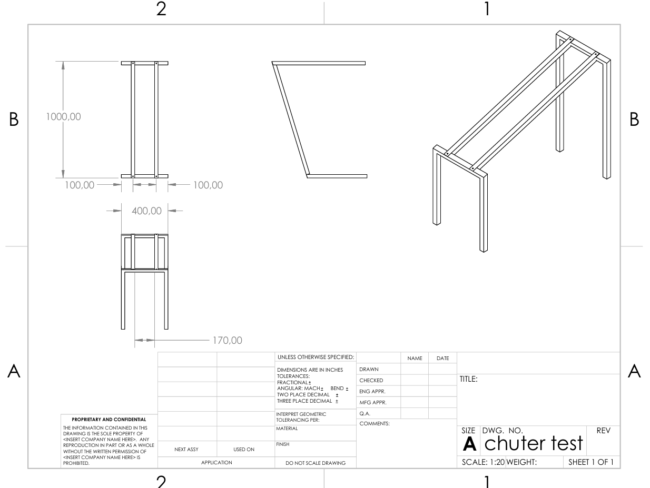
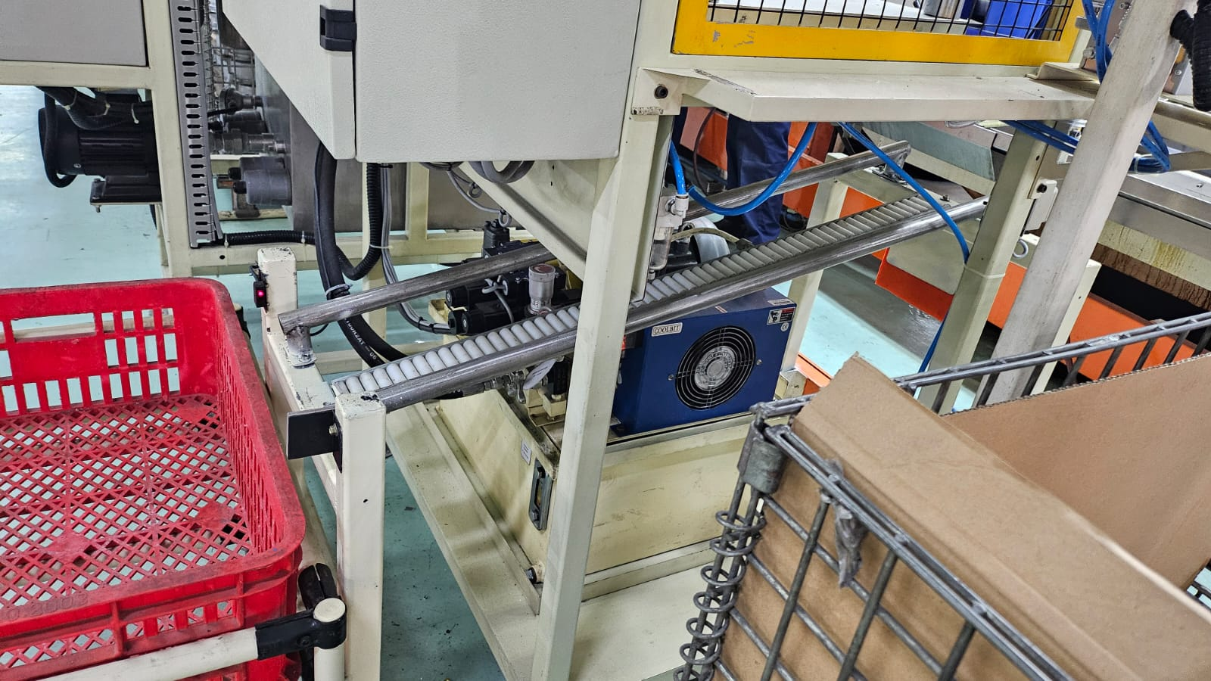
04. Projects/Activity & Improvement
NG Chuter for HPPM line
Solusi yang Diajukan:
Melakukan redesain kecil pada chuter NG parts dan meminta tim sipil untuk memproduksi dan memasang chuter NG baru yang menggantikan chuter NG lama.
Hasil:
Chuter NG parts yang baru dipasang, meningkatkan kualitas dan kesiapan line HPPM untuk menghadapi genba dari HPPM Jepang.

Slide 20
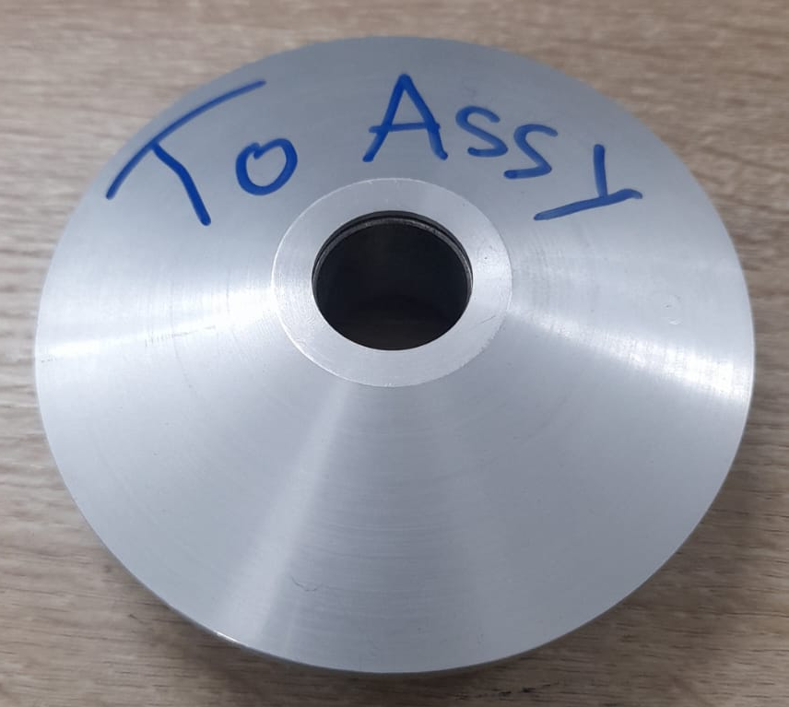
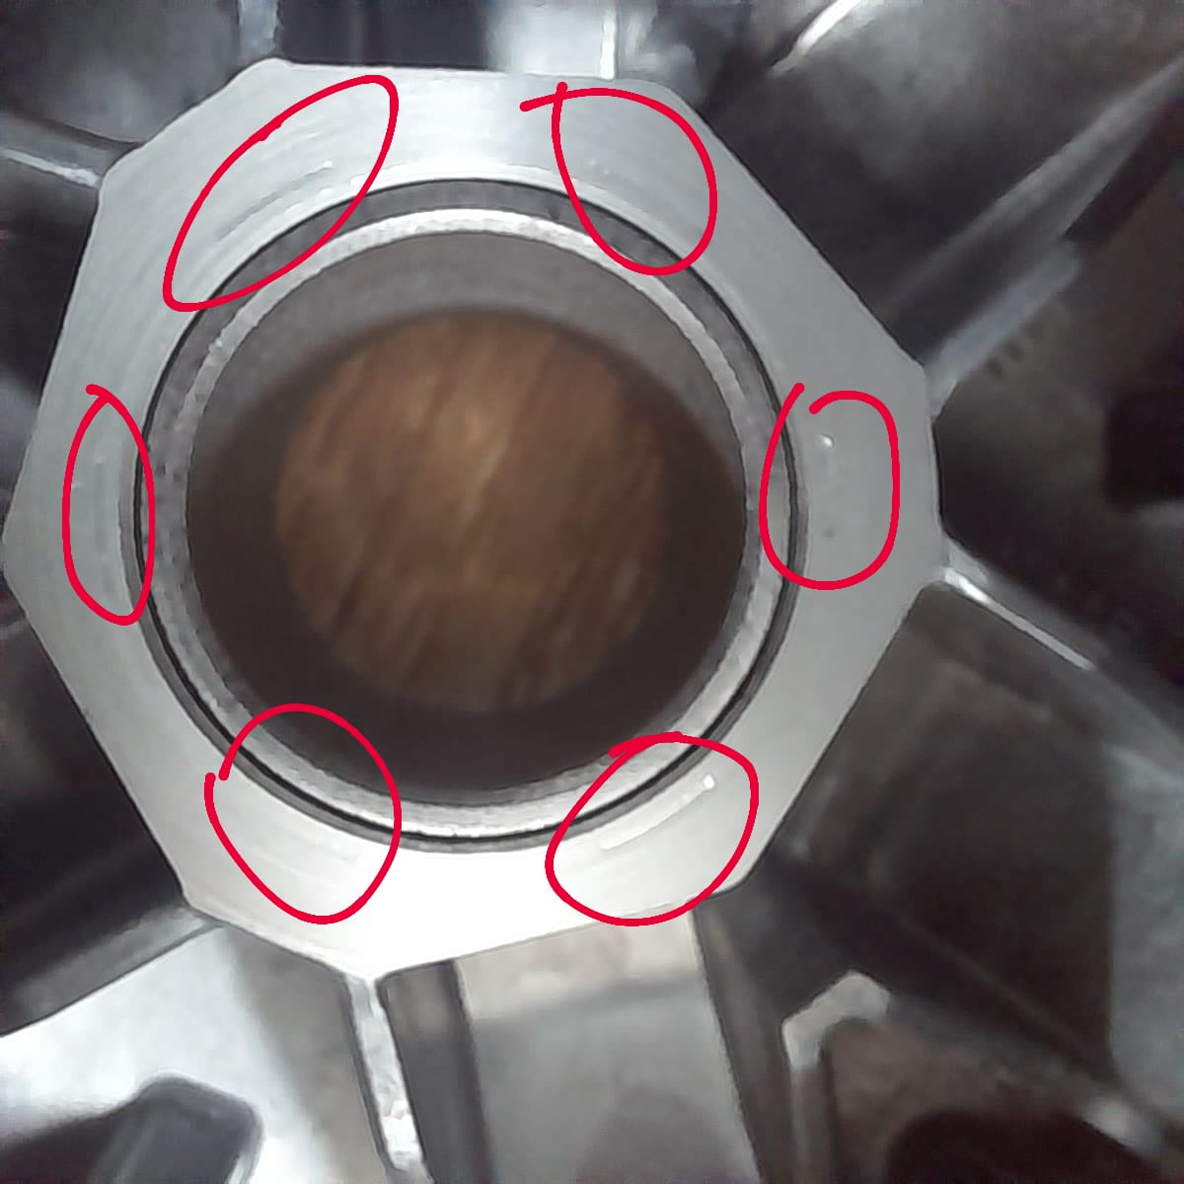
04. Projects/Activity & Improvement
Marker face movable drive
Latar Belakang:
Marker face pada movable drive tidak menandai parts yang telah dirakit dengan baik.
Rumusan Masalah:
Design lama tidak membuat mark pada face movable drive

Slide 21
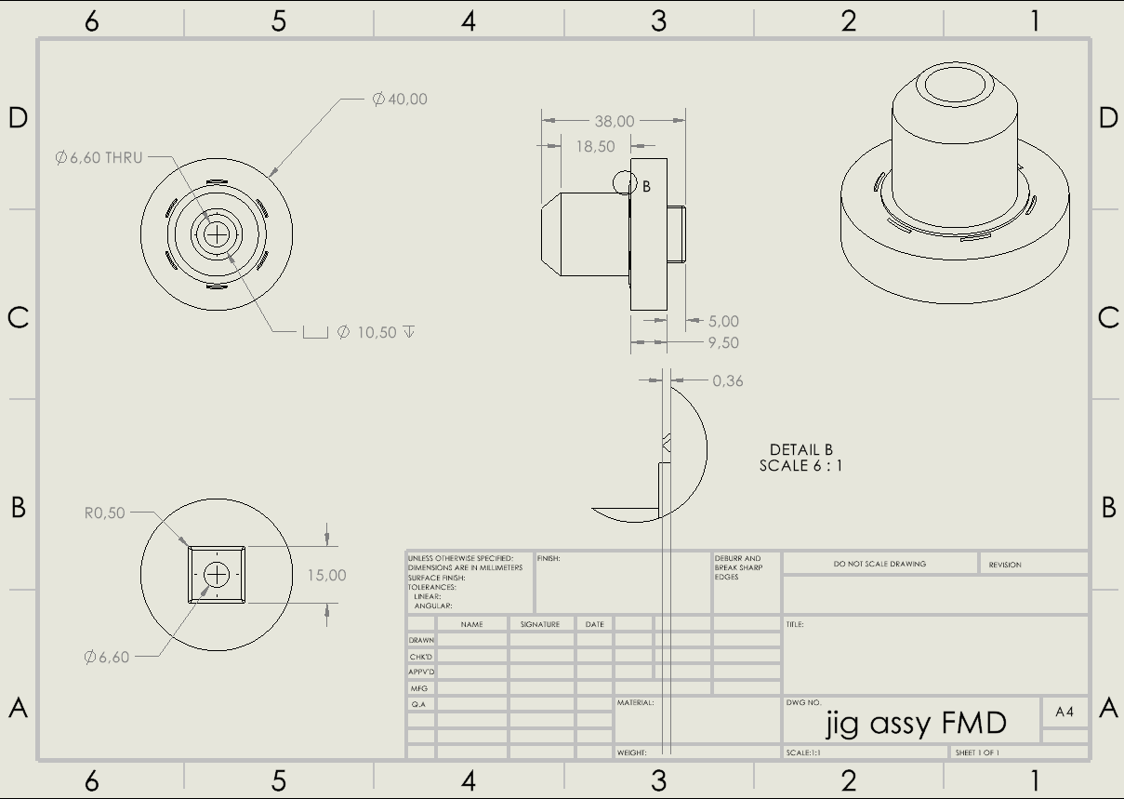
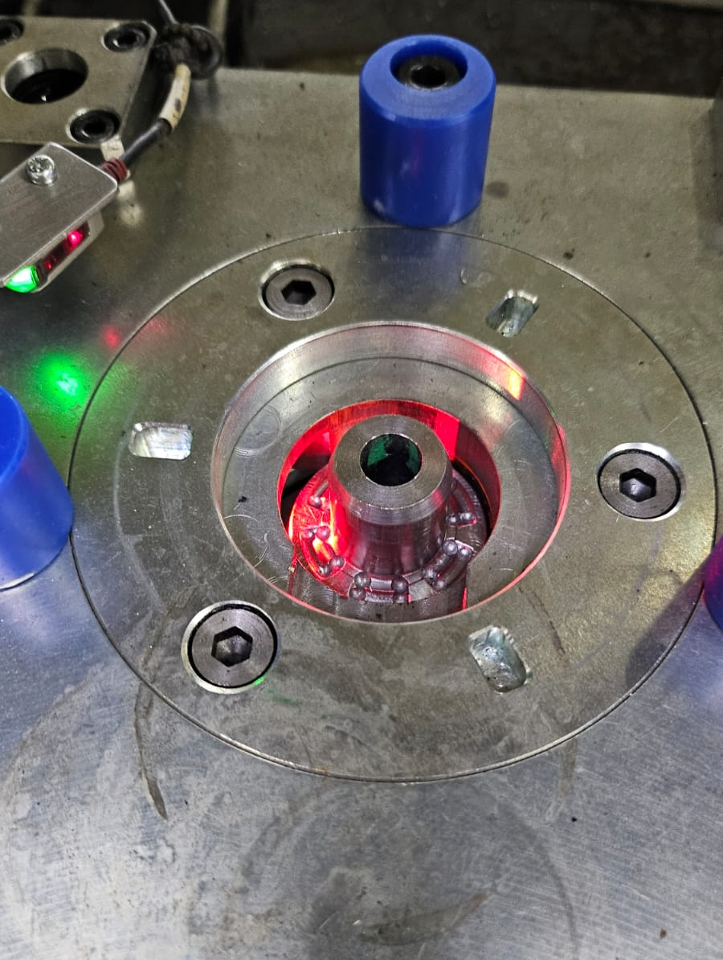
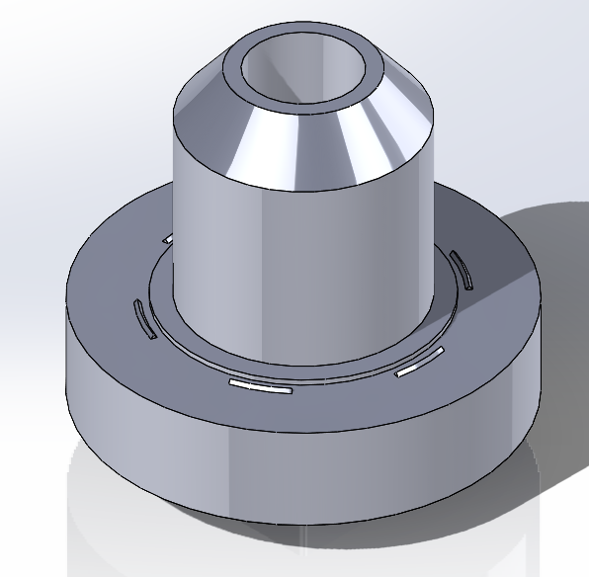
04. Projects/Activity & Improvement
Marker face movable drive
Solusi yang Diajukan:
Melakukan desain ulang bersama Pak Ramelan untuk memperbaiki kondisi marker pada movable drive.
Hasil:
Desain baru berhasil memungkinkan marker untuk menandai parts face movable drive dengan jelas setelah perakitan.

Slide 22
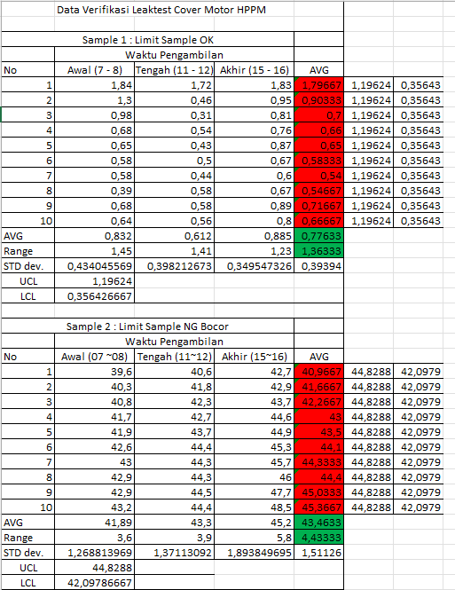
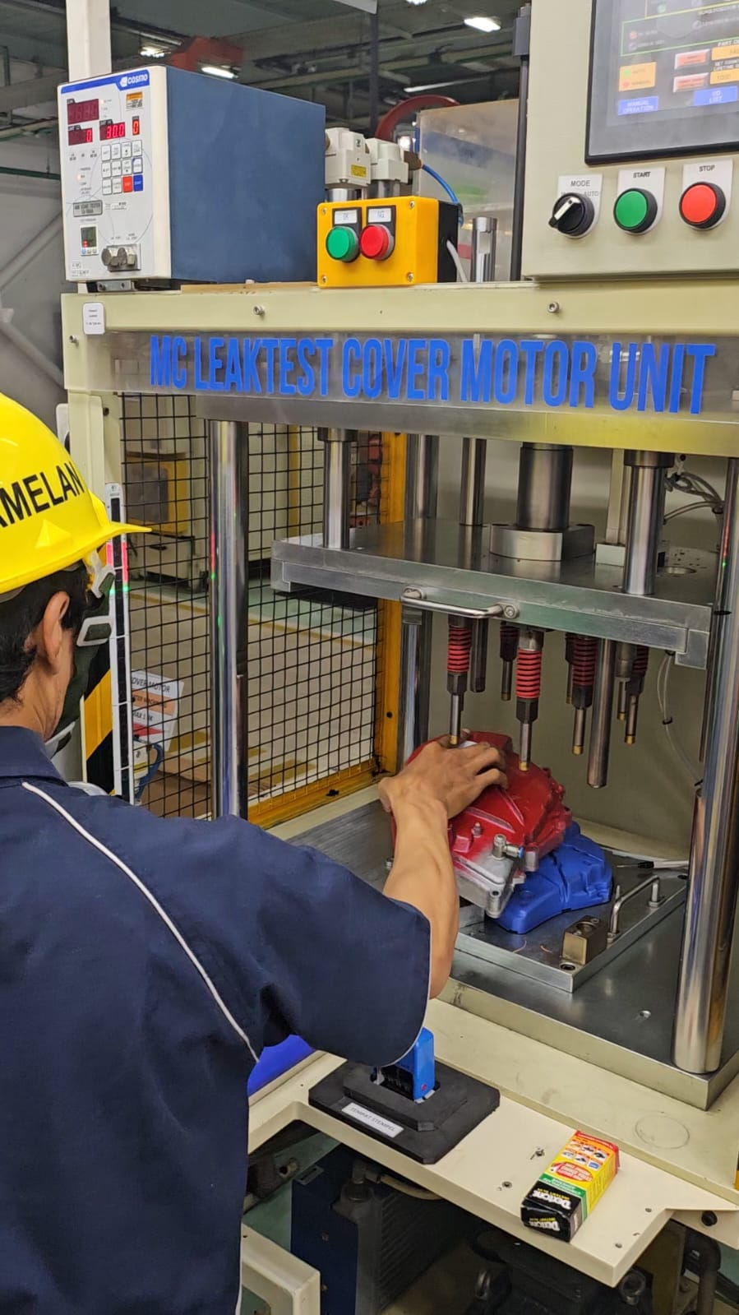
04. Projects/Activity & Improvement
Analyzing trial data leak test cover motor K3NA
Tujuan:
Menilai kestabilan mesin leak test cover motor K3NA.
Metode:
Dilakukan trial sebanyak 30 kali yang dibagi ke dalam tiga waktu berbeda: pagi, siang, dan sore.

Slide 23
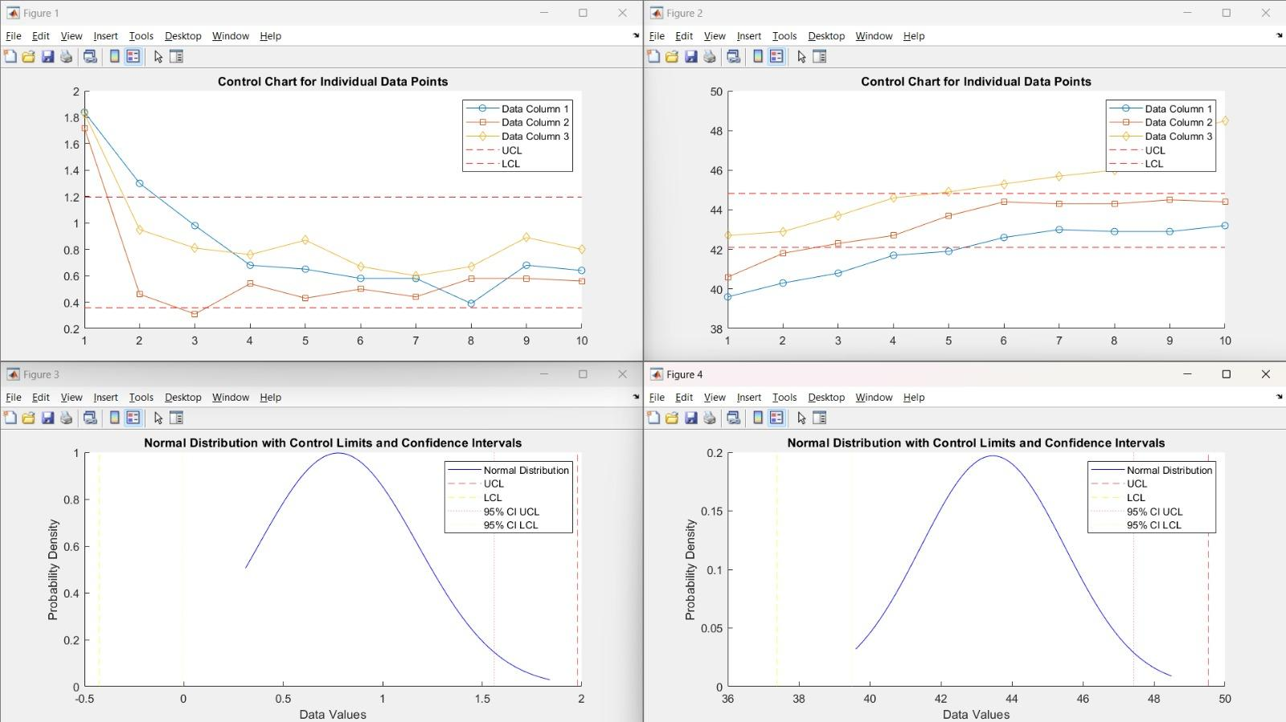
04. Projects/Activity & Improvement
Analyzing trial data leak test cover motor K3NA
Analisis:
Menghitung mean, range, standar deviasi, distribusi normal, LCL, dan UCL dari data hasil trial.
Hasil:
Data analisis ini diserahkan kepada ketua tim untuk mengevaluasi kestabilan mesin leak test.

Slide 24
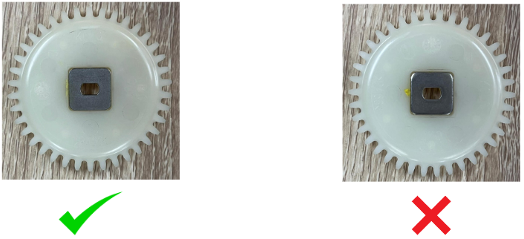
Project Plat Gear Driven
Background:
Ditemukan adanya klaim dari AHM mengenai gear oil driven yang mengalami pemasangan plat terbalik. Investigasi menunjukkan bahwa kesalahan ini disebabkan oleh kelalaian operator pada shift ketiga, yang tidak teliti dalam pemasangan dan pemeriksaan part setelah assy. Untuk mencegah terulangnya kesalahan ini, diperlukan suatu perbaikan berupa mesin atau mekanisme yang dapat meminimalkan proses penanganan plat oleh operator, sehingga mengurangi risiko pemasangan plat terbalik akibat kelalaian manusia.

Slide 25
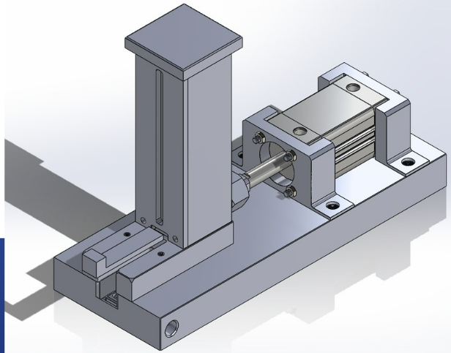
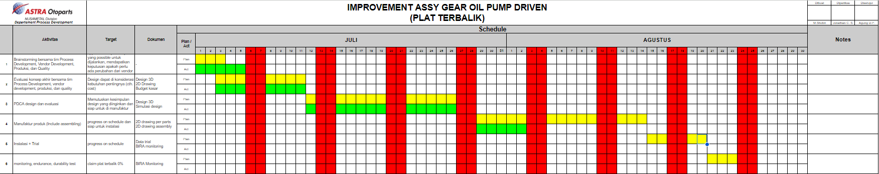
Project Plat Gear Driven
b. Activity Plan & Project Timeframe:
Melakukan Improvement untuk mengatasi agar plat tidak terbalik
Solusi yang ditawarkan:
Magazine plat
Request penyusunan ke vendor
menggunakan pneumatic cylinder sebagai penggerak
Link timeline: https://docs.google.com/spreadsheets/d/1uASMRgPzpYLvQbQxpWKci5oY7r-zxhoKANCmjxLM2Iw/edit?usp=sharing

Slide 26
Project Plat Gear Driven
No. | Aktivitas | Periode (Plan) | Terlaksana | Catatan
1. | Brainstorming bersama tim Process Development, Vendor Development, Produksi, dan Quality | 1 - 3 Juli | 1 - 5 Juli | Stuck di meeting
2. | Evaluasi konsep akhir bersama tim Process Development, vendor development, produksi, dan quality | 3 - 11 Juli | 3 - 11 Juli | Paralel seiring menunggu keputusan brainstorming
3. | PDCA design dan evaluasi | 12 - 26 Juli | 12 - 26 Juli | -
4. | Manufaktur produk (Include assembling) | 29 Juli - 14 Agustus | 29 Juli - Sekarang | On progress
5. | Instalasi + Trial | 15 - 20 Agustus | Belum dimulai | -
6. | monitoring, endurance, durability test | 21 - 23 Agustus | Belum dimulai | -

Slide 27
Project Plat Gear Driven
c. Improvement Activities
Melakukan PDCA ke-1 bersama tim:
Process development
Product development
Vendor development
Quality
Production
MWT (Vendor)
Hasil PDCA 1:
Revisi design
Revisi mekanisme
Pertimbangkan kekurangan dan kelebihannya
Coba kurangi handling operator
Sulit loading plat kedalam magazine
Vendor tidak setuju

Slide 28
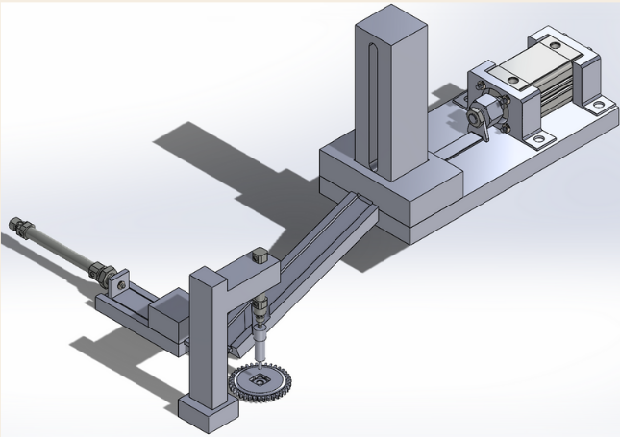
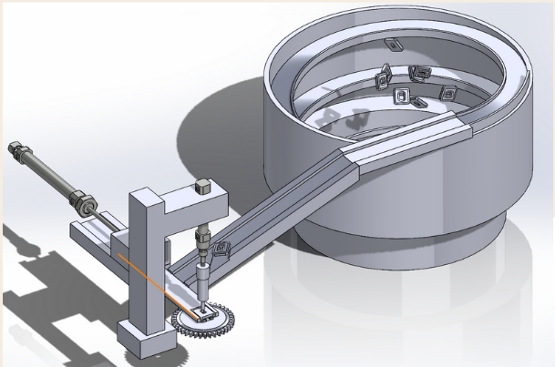
Project Plat Gear Driven
c. Improvement Activities
Design baru setelah PDCA 1
Design 1
(Magazine plat)
Design 2
(Bowl Feeder)

Slide 29
Project Plat Gear Driven
c. Improvement Activities
Melakukan PDCA ke-2 bersama tim:
Process development
Vendor development
Quality
Production
Hasil PDCA 2:
Design 1:
Vendor tidak menyetujui penyusunan plat
Positioning gear belum menemukan datum
Produksi magazine terlalu mahal
Hasil PDCA 2:
Design 2:
Bowl feeder budgetnya terlalu mahal
Membutuhkan space yang besar
Mekanisme paling efektif
Semua plat menghadap posisi yang benar

Slide 30
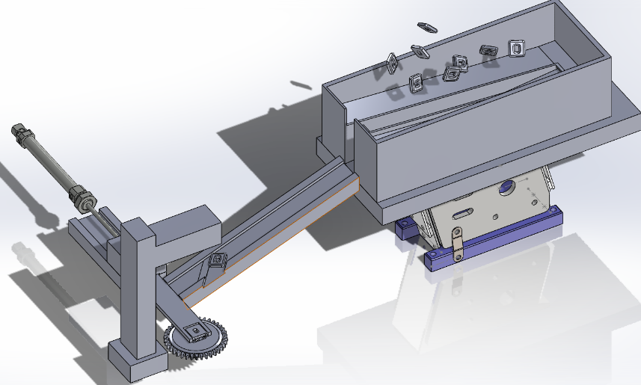
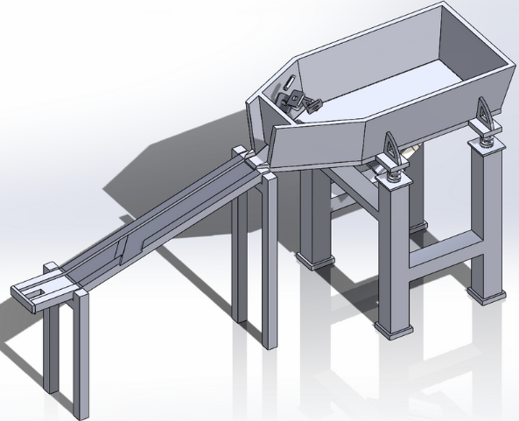
Project Plat Gear Driven
c. Improvement Activities
Design baru setelah PDCA 2
Design 1
(Linear feeder)
Design 2
(Vibratory Motor feeder)

Slide 31
Project Plat Gear Driven
c. Improvement Activities
Melakukan PDCA ke-3 bersama tim:
Process development
Vendor development
Quality
Production
Hasil PDCA 3:
Design 1:
Budget masih tinggi
Cycle time lebih lama
Tidak membenarkan posisi plat
Hasil PDCA 3:
Design 2:
Budget paling murah
Tidak membenarkan posisi plat
Tidak full auto
Tidak mengganggu cycle time

Slide 32
Project Plat Gear Driven
d. Result: Kesimpulan
Kelebihan:
Budget rendah
Tidak mengganggu cycle time
Menyortir plat sesuai dengan posisinya
Manufaktur dapat dilakukan internal
Pengisian mudah
Vibrator motor bisa dibuat sendiri
Kekurangan:
Terdapat potensi nyangkut (rendah)
Lifetime rendah
Design terpilih
Vibrator Motor Feeder

Slide 33
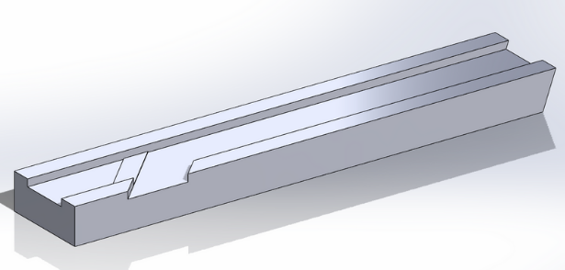
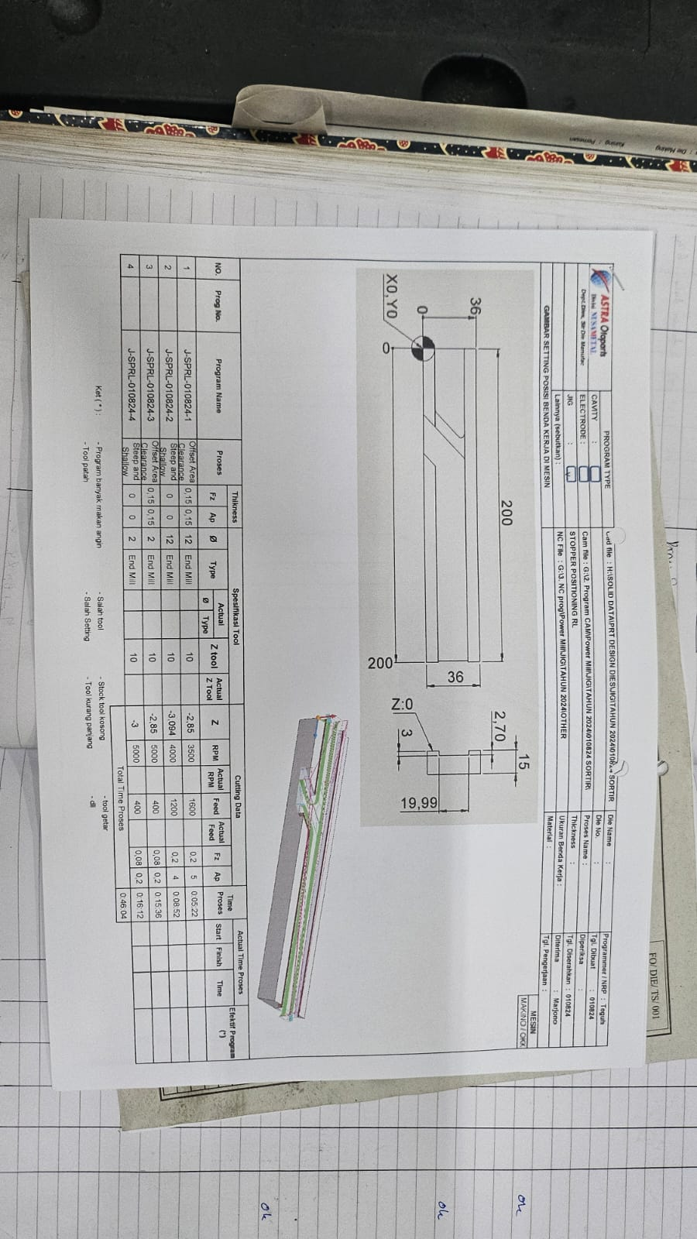


Project Plat Gear Driven
d. Result: Progress
Proses Manufacturing di toolshop
Trial aplikasi slider part dari mekanismenya
Monitor lane dengan BIRA Monitoring
Slider

Slide 34

Project Plat Gear Driven
d. Benefit of Project
Mengurangi Klaim dan Pengembalian Produk:
Meminimalkan risiko klaim dari pelanggan seperti AHM, yang dapat merugikan reputasi.
Meningkatkan Efisiensi Operasional:
Mengurangi waktu yang diperlukan untuk memeriksa dan memperbaiki kesalahan pemasangan, sehingga meningkatkan efisiensi produksi.
Mengurangi Ketergantungan pada Manusia:
Mengimplementasikan mesin/mekanisme yang dapat mengurangi kesalahan manusia, khususnya dalam hal handling plat.

Slide 35
04. Projects/Activity & Improvement
Aktivitas lainnya
Berikut berbagai aktivitas lainnya selama di Nusametal:
Dandori Jig Machining
CNC Milling Oil Separator
CNC Milling Cover L K1AA
CNC Cover L N800 Auto
Reparasi Mesin Assy
Auto oil separator
Manual oil separator
Gear oil pump driven
3. Update Performance Activity
MC 3 oil separator trial K1AL
MC 45 casting K1ZV
4. Dokumen
BIRA monitoring oil separator lane K1AL & K0JA
BIRA monitoring gear oil pump driven
5. Order Kerja
Pemasangan lampu casting 5 to 1

Slide 36


05. Next Activity Plan
Trial ERM with DC Motor (Eccentric Rotating Mass)
Monitoring + Application
Manufacturing + Assembling
Manufaktur produk (Include assembling) | 29 Juli - 14 Agustus | 29 Juli - Sekarang
Instalasi + Trial | 15 - 20 Agustus | Belum dimulai
monitoring, endurance, durability test | 21 - 23 Agustus | Belum dimulai

